Slide 1
下肢重訓姿勢矯正輔助系統
組員：
ACS109101 游俊彥
ACS109122 毛裕綸 指導教授：王讚彬

Slide 2
目錄
本周新增內容
設計動機與目的
系統功能
架設環境遇到的問題
下周進度

Slide 3
本周新增內容
流程圖
Exercise-Correction 安裝

Slide 4
設計動機與目的
現代人除了工作、念書之外，越來越多人利用閒暇時間來運動，其中選擇進入健身房重訓的風氣更是越來越盛行。然而新手剛踏入健身房，在沒有教練在一旁指導的情況下，非常容易因為姿勢不正確導致受傷。 於是我們決定結合去年由學長所開發的「智慧罰球輔助系統」，進一步開發一款能夠提供使用者重訓姿勢評估及矯正的系統，而我們選擇特別著重在有著人體70%肌肉的下肢。

Slide 5
設計動機與目的
利用學長的資料完成OpenPose與虛擬環境的架設。
對｢智慧罰球輔助系統」進行進一步模仿，擴展到能偵測到其他動作的功能。
開發成手機應用程式，以利於隨時隨地使用。

Slide 6
系統功能
功能性訓練動作建議
功能性訓練動作姿態矯正

Slide 7
時程圖
執行時間(月) | 1 | 2 | 3 | 4 | 5 | 6 | 7 | 8 | 9 | 10 | 11 | 12
架設環境與文獻探討 | ✓ | ✓
擷取深蹲姿勢建立判定標準及程式碼調整 |  |  | ✓ | ✓ | ✓
建立資料集 |  |  |  |  | ✓ | ✓ | ✓ | ✓
資訊專題I期末Proposal |  |  |  |  |  | ✓
深蹲姿勢數據整理 |  |  |  |  |  |  |  | ✓ | ✓ | ✓
系統測試與維護 |  |  |  |  |  |  |  |  |  | ✓ | ✓
成果發表 |  |  |  |  |  |  |  |  |  |  |  | ✓

Slide 8
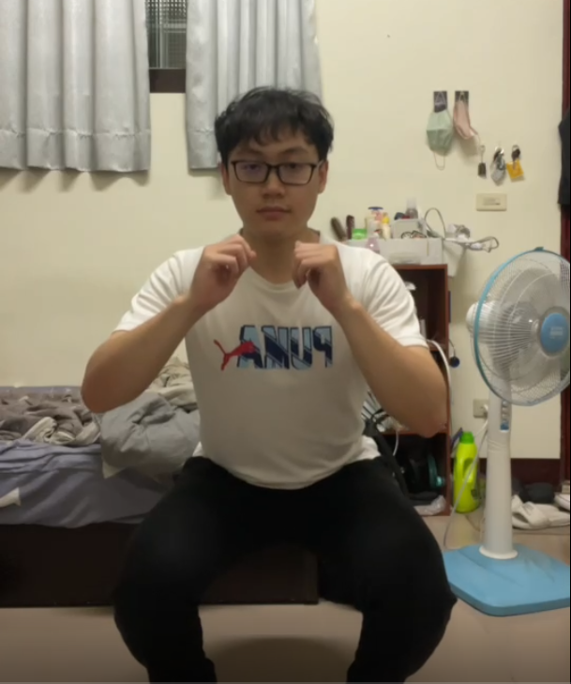
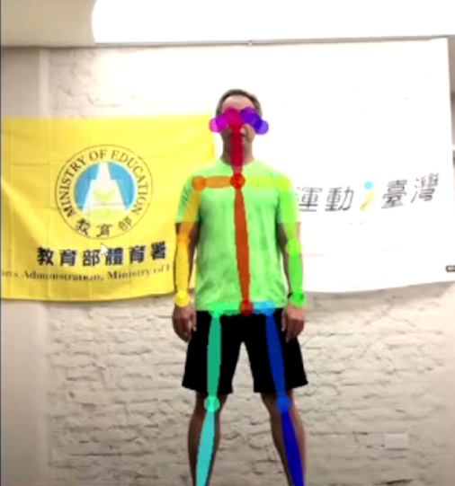
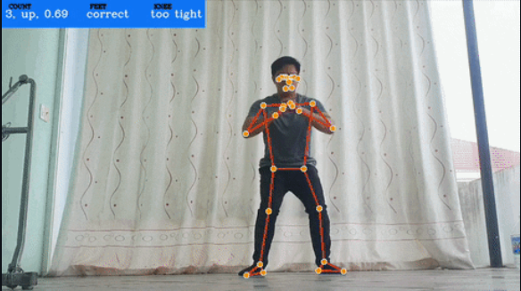
流程圖
影片擷取
輸入擷取
網頁顯示
(示意圖)
拍攝影片
影片角度：正面
使用OpenPose進行關鍵點辨識
計算特定節點間的距離並與判定 標準做比較
顯示姿勢為Correct或Incorrect
對不正確的姿勢提供矯正建議

Slide 9
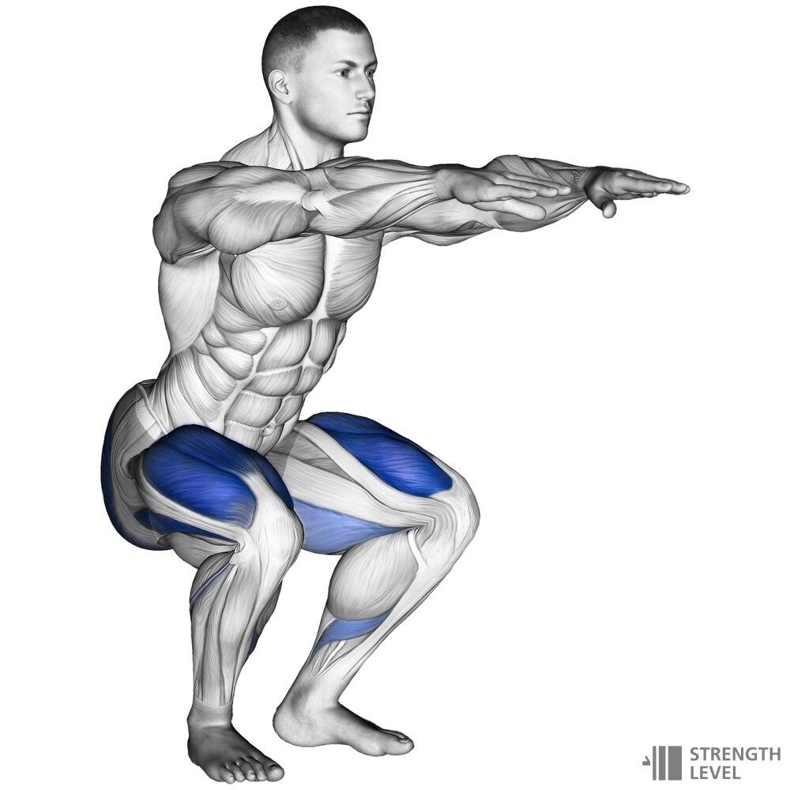
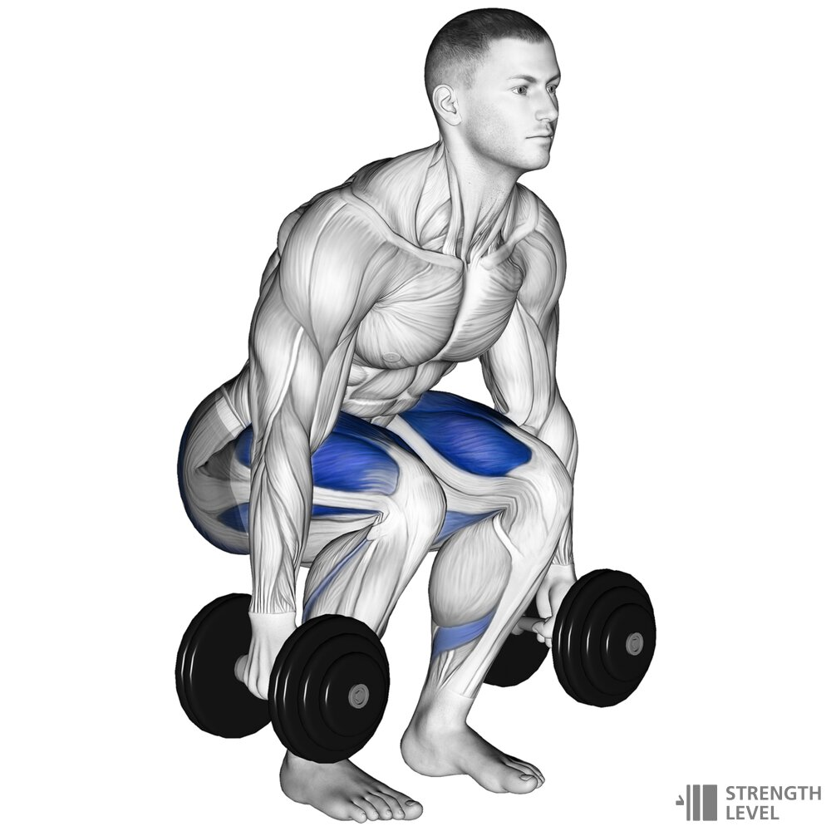
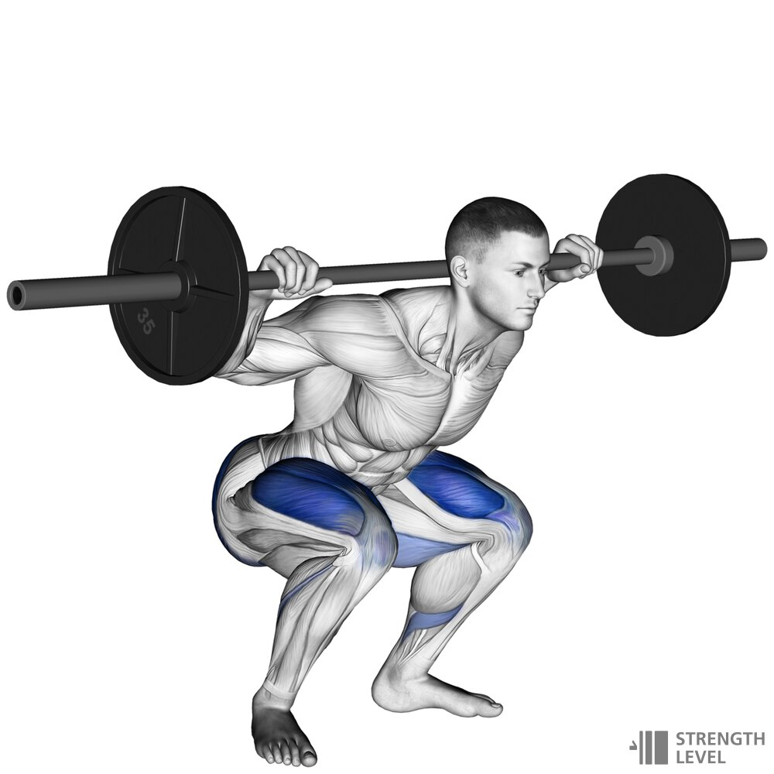
功能性訓練動作建議
使用者可以依照需求點選自己的訓練條件(分為徒手訓練、基本器材訓練、完整器材訓練)，系統就會依照選擇的條件推薦使用者可嘗試的訓練動作。

Slide 10
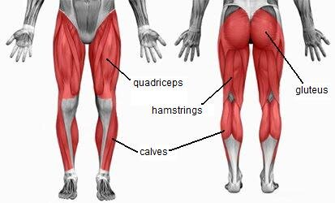
下肢的肌群
股四頭肌
臀大肌
腿後腱
小腿肌
避免動作太多做不完，先針對能把下肢所有肌肉都能練到的深蹲進行姿態矯正，若有餘力再新增其他肌群的訓練動作。

Slide 11
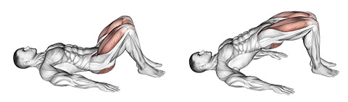
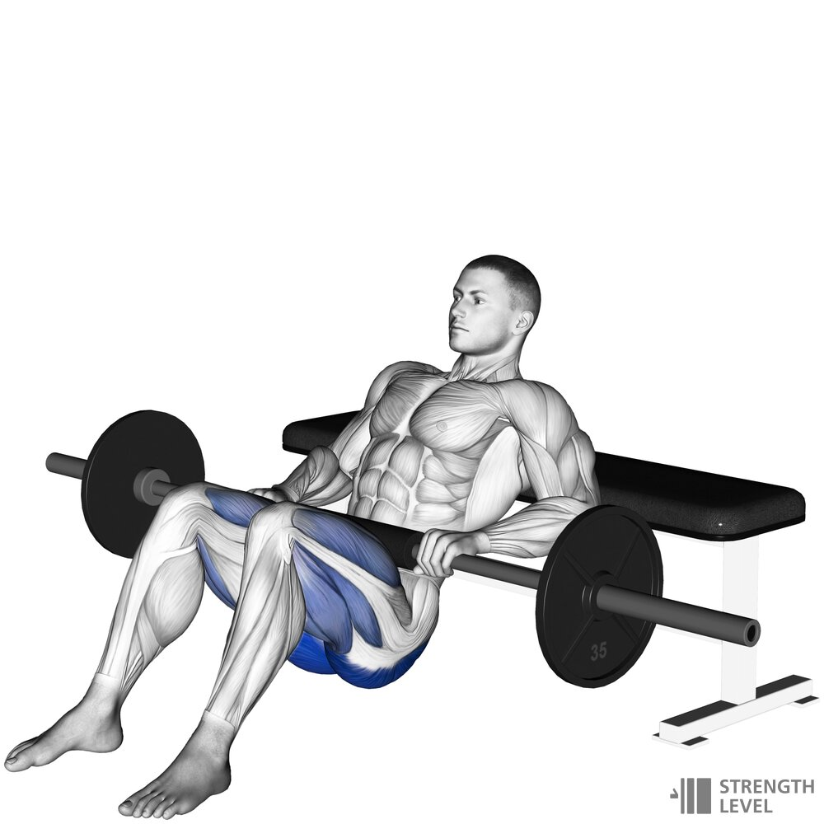
股四頭肌：
自重深蹲
啞鈴深蹲
槓鈴深蹲
若有餘力會新增：
臀大肌：
橋式
啞鈴臀推
槓鈴臀推

Slide 12
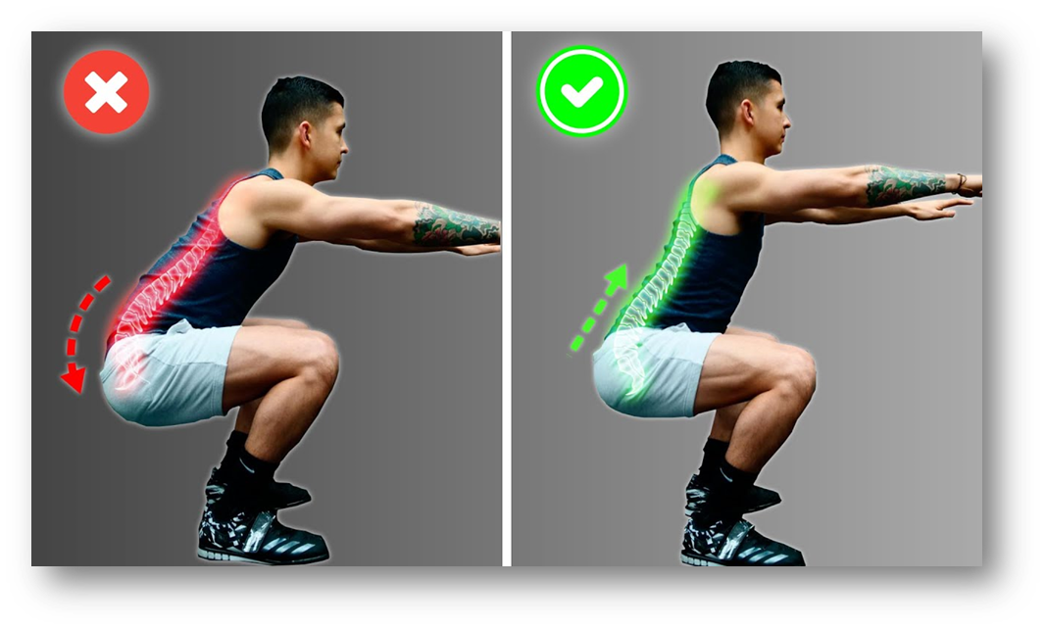
功能性訓練動作姿態矯正
系統同時也可以在使用者進行訓練時為使用者矯正訓練動作姿態，幫助使用者在不受傷的前提下有效率地訓練目標肌群。

Slide 13
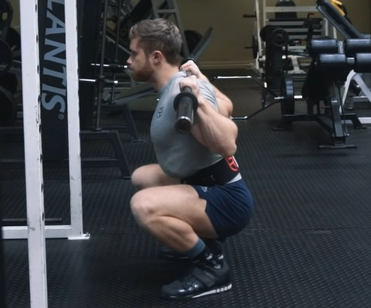
訓練動作姿態矯正判定標準—深蹲
向心
腳張開約1~1.5個肩寬。(因每人身體構造不同所以有所區別)
身體重心(啞鈴、槓鈴)與腳掌中心須連成一條直線。
膝蓋與髖部同時啟動。
動作時膝蓋與腳掌方向對齊。
頂峰時膝蓋應略超過腳趾。
脊椎保持中立(腰椎避免屈曲)。

Slide 14
訓練動作姿態矯正判定標準—深蹲
離心
身體重心(啞鈴、槓鈴)與腳掌中心須連成一條直線。
動作時膝蓋與腳掌方向對齊。
胸腔與髖部同時啟動。

Slide 15
主要判定的依據
利用展示正確姿勢深蹲的影片來建立Machine Learning Model，並分為離心、向心兩個Class，以此來當作以下數據的標準。
腳掌位置：雙腳之間的距離和肩寬的比例。
膝蓋位置：雙膝距離跟腳掌距離的比例。這點在離心和向心時會有不同標準。
髖部位置：髖部與膝蓋的相對位置。

Slide 16
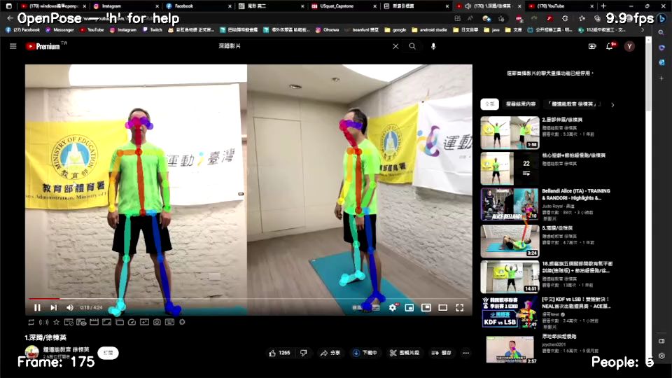

Slide 17
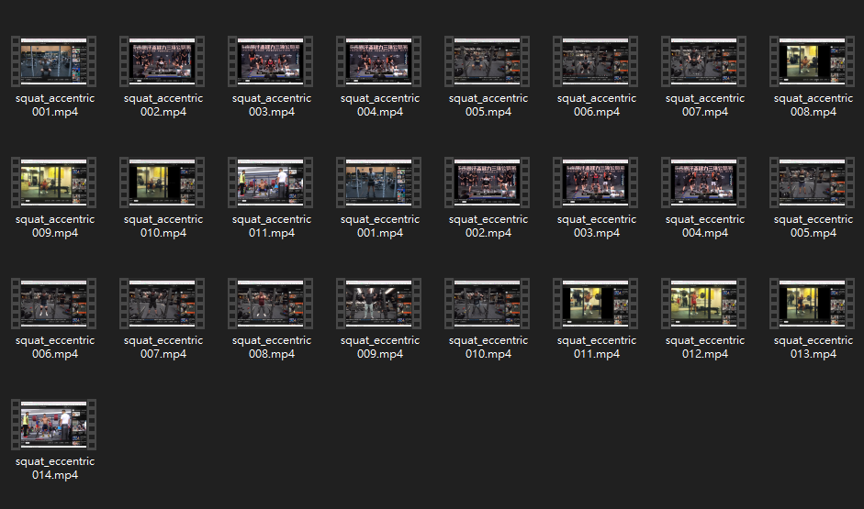
目前找好的影片
目標希望能找到200個

Slide 18
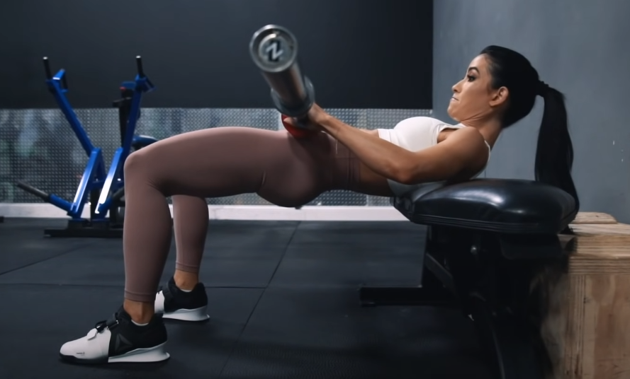
訓練動作姿態矯正判定標準—臀大肌
向心
髖部先啟動。
頂峰時髖部高於或與 膝蓋呈一直線。
背部保持一直線。
頂峰時大腿與小腿 保持90度夾角。

Slide 19
下周進度
蒐集足夠的正確姿勢深蹲影片
利用這些影片找出兩項判定項目的標準
用Linux環境試跑上次找到的project

Slide 20
參考資料
https://squatuniversity.com/2016/04/20/the-real-science-of-the-squat/
https://www.youtube.com/watch?v=bEv6CCg2BC8&t=516s
Form AI
AI Fitness Coach at Home using Image Recognition
Exercise-Correction

Slide 21
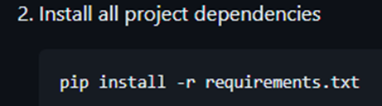
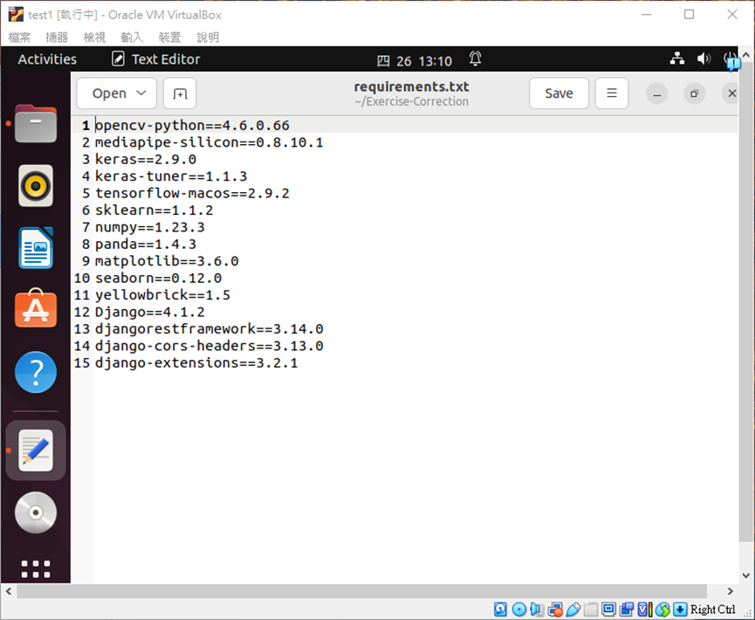
下載Exercise Correction遇到的問題
這是它說要install的 project dependencies
我以為是copy他這行就好，後來發現好像是要把文字檔打開來看他要的東西 一個一個下載下來
所以目前我正在下載這文字檔裡的東西 只不過那個 tensorflow-macos讓我頭有點大 我的OS是Linux 雖然 我還沒用到那邊 但不知道用到的時候會出甚麼包

